Slide 1
МКОУ С (К) ШИ №152 г.Новосибирск
Руководитель: Хисамутдинова Надежда Ивановна, воспитатель МКОУ С (К) ШИ №152

Slide 2
Изобразительное искусство

Slide 3
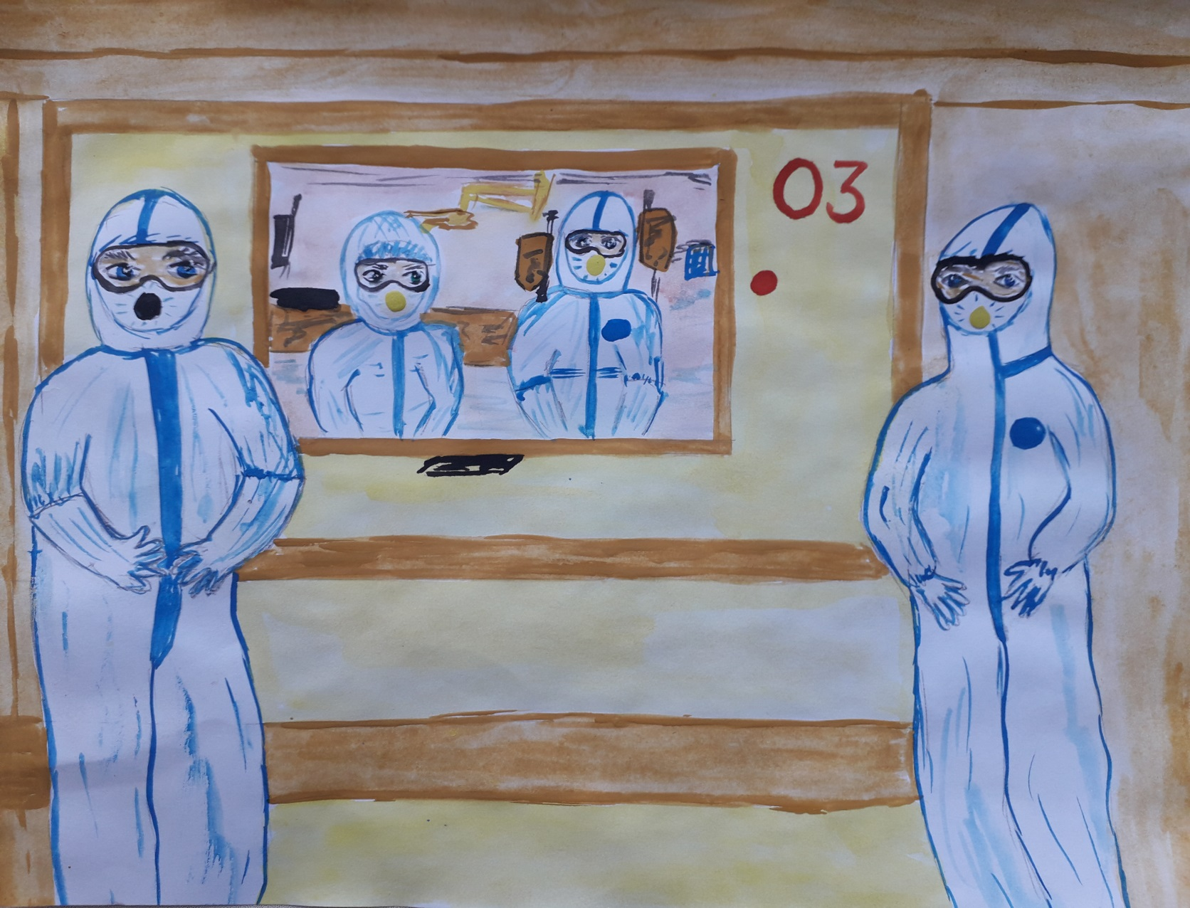
«Всегда Рядом»
Пшеничный Андрей, 9 лет

Slide 4
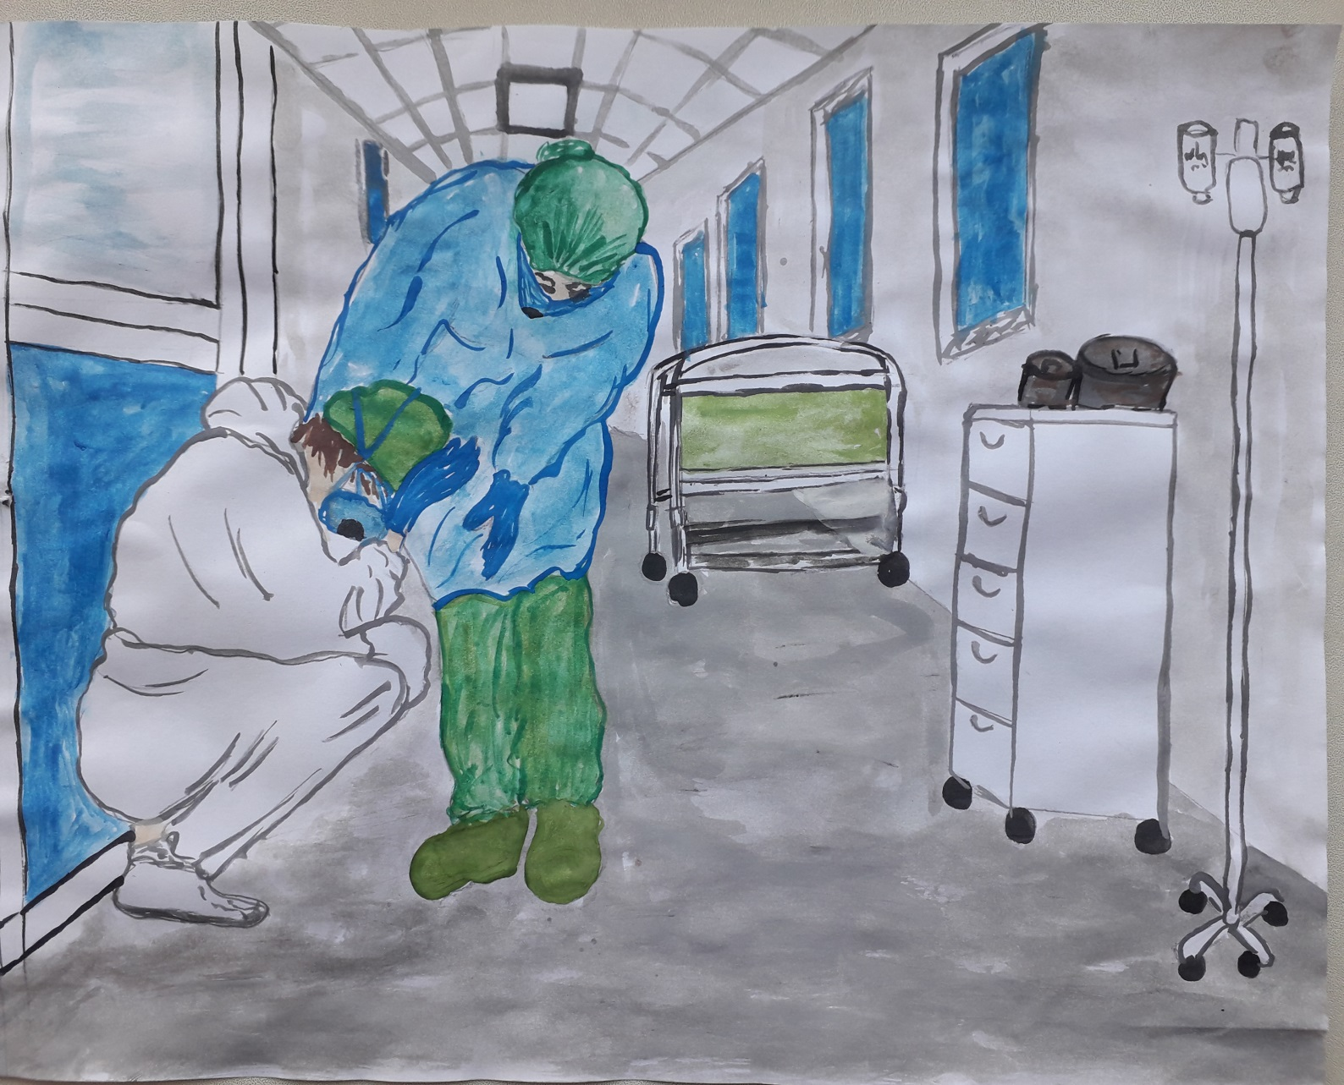
«Минуты слабости»
Трушкин Кирилл, 9 лет

Slide 5
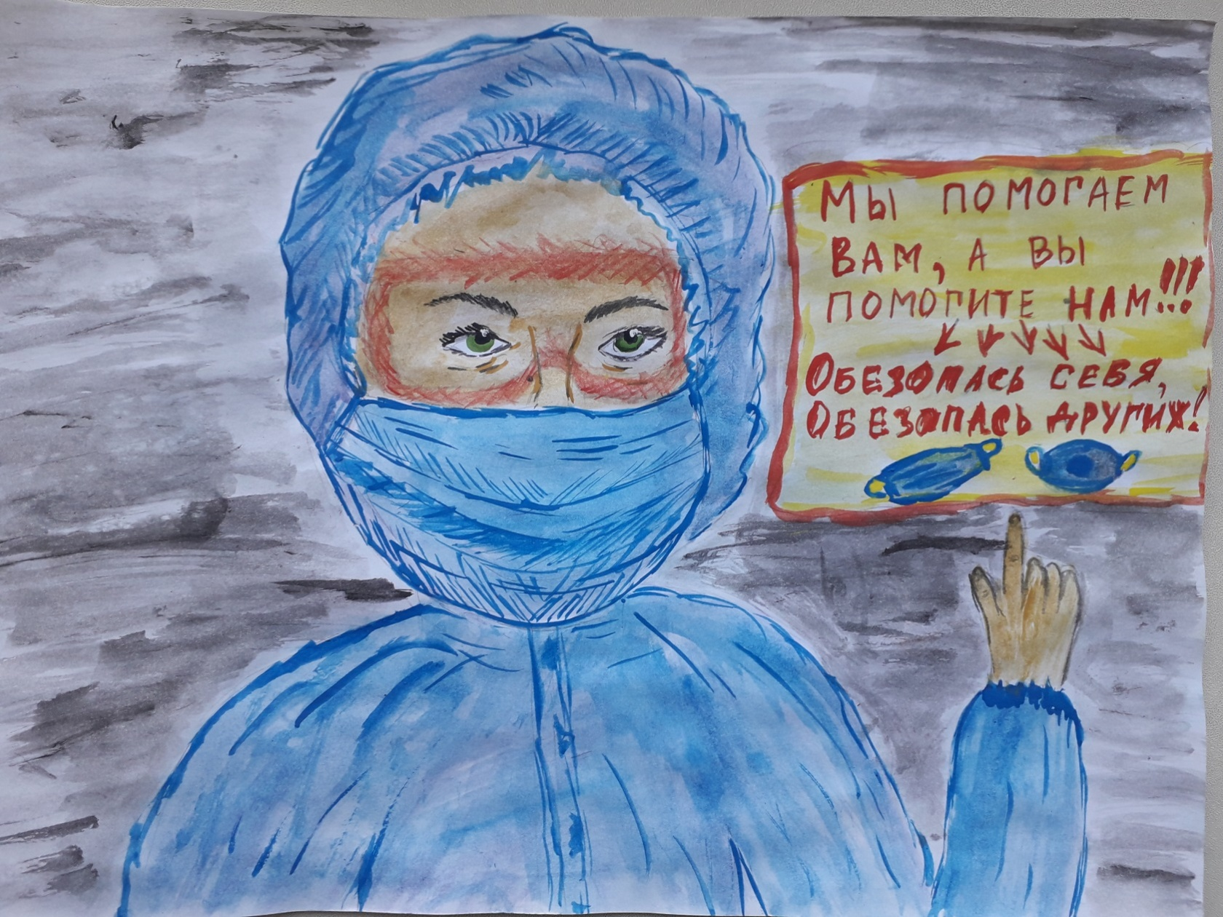
«Лицо стоящее в глазах»
Джамаева Мариям, 8 лет

